Slide 1
Vektor fazoning bazisi va o`lchovi.
Reja:
Vektorlar fazosining bazisi.
Vektorlar fazosining o’lchovi.
Vektorlar fazosining bazisi va o’lchovi haqidagi teoremalar

Slide 2
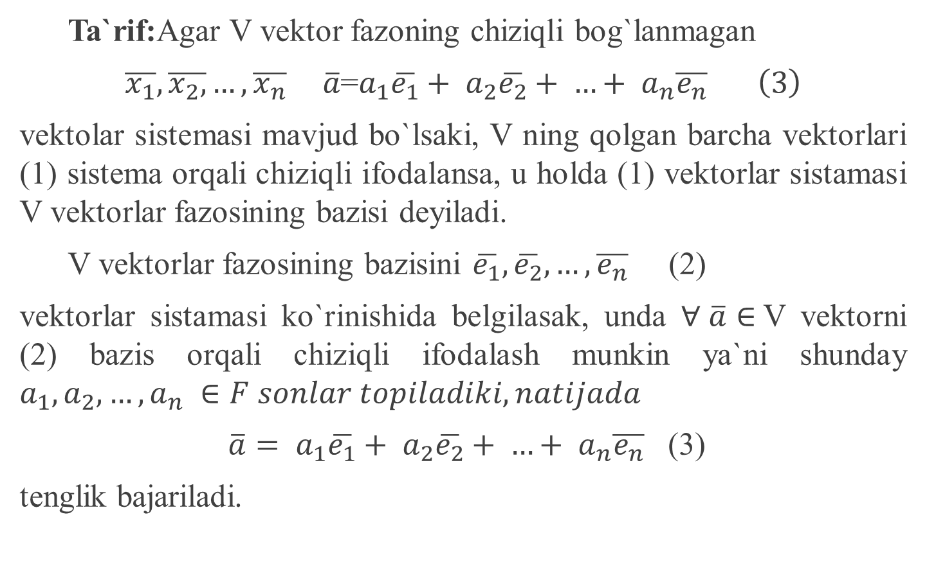
Ta`rif:Agar V vektor fazoning chiziqli bog`lanmagan
$\overline{x_{1}},\overline{x_{2},}…,\overline{x_{n}} \overline{a}$=$a_{1}\overline{e_{1}}+ a_{2}\overline{e_{2}}+ …+ a_{n}\overline{e_{n}} \left(3\right)$
vektolar sistemasi mavjud bo`lsaki, V ning qolgan barcha vektorlari (1) sistema orqali chiziqli ifodalansa, u holda (1) vektorlar sistamasi V vektorlar fazosining bazisi deyiladi.
V vektorlar fazosining bazisini $\overline{e_{1}},\overline{e_{2}},…,\overline{e_{n}}$ (2)
vektorlar sistamasi ko`rinishida belgilasak, unda $∀ \overline{a}∈$V vektorni (2) bazis orqali chiziqli ifodalash munkin ya`ni shunday $a_{1},a_{2},…,a_{n} ∈F sonlar topiladiki, natijada$
$\overline{a}= a_{1}\overline{e_{1}}+ a_{2}\overline{e_{2}}+ …+ a_{n}\overline{e_{n}}$ (3)
tenglik bajariladi.

Slide 3

Ta`rif: V vektor fazoning (2) bazis vektorlari uchun (3) tenglik orinli bo`lsa, ($a_{1},a_{2},…,a_{n}$) kortejga $\overline{a}$ vektorning (2) bazisga nisbatan satr koordinatalari deyiladi.

Slide 4
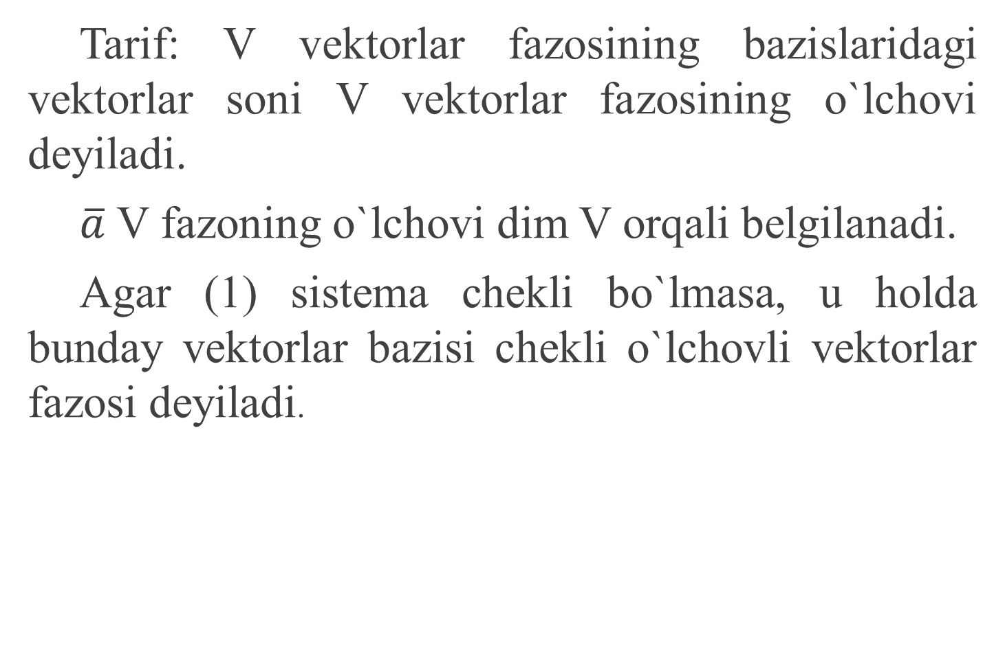
Tarif: V vektorlar fazosining bazislaridagi vektorlar soni V vektorlar fazosining o`lchovi deyiladi.
$\overline{a}$ V fazoning o`lchovi dim V orqali belgilanadi.
Agar (1) sistema chekli bo`lmasa, u holda bunday vektorlar bazisi chekli o`lchovli vektorlar fazosi deyiladi.

Slide 5
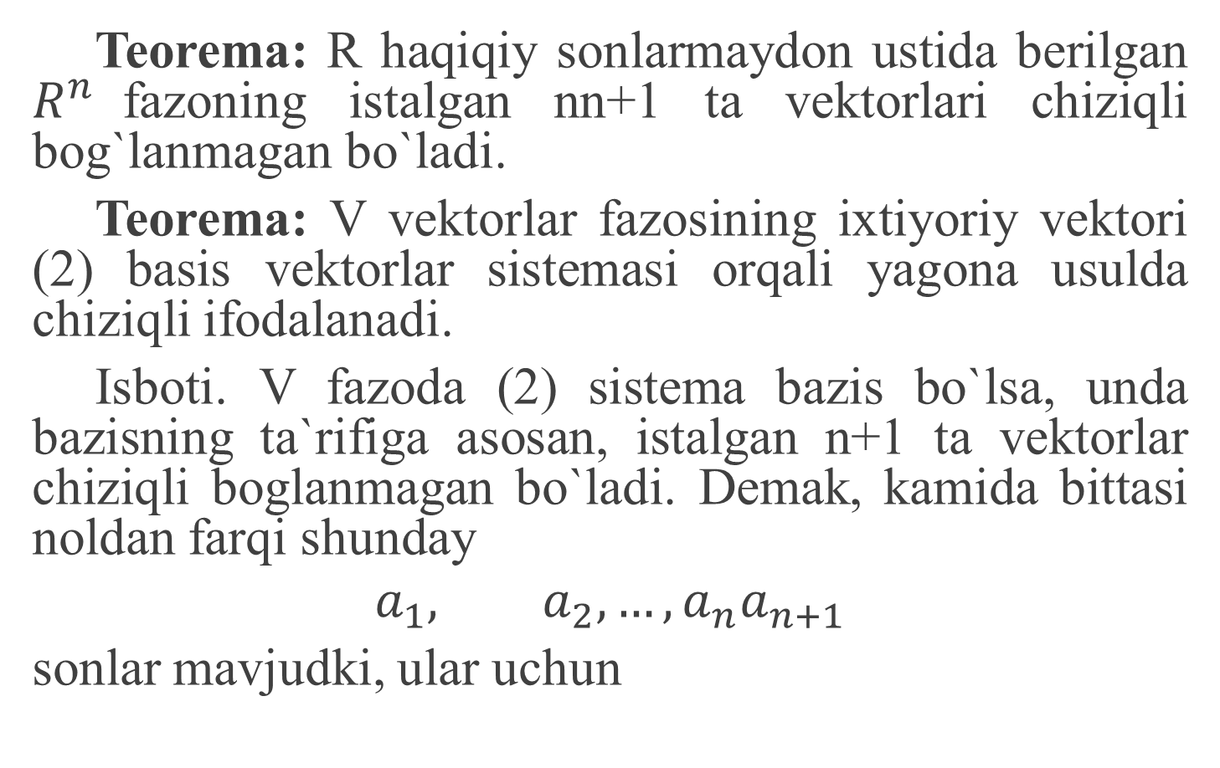
Teorema: R haqiqiy sonlarmaydon ustida berilgan $R^{n}$fazoning istalgan nn+1 ta vektorlari chiziqli bog`lanmagan bo`ladi.
Teorema: V vektorlar fazosining ixtiyoriy vektori (2) basis vektorlar sistemasi orqali yagona usulda chiziqli ifodalanadi.
Isboti. V fazoda (2) sistema bazis bo`lsa, unda bazisning ta`rifiga asosan, istalgan n+1 ta vektorlar chiziqli boglanmagan bo`ladi. Demak, kamida bittasi noldan farqi shunday
$$a_{1}, a_{2}, …,a_{n}a_{n+1}$$
sonlar mavjudki, ular uchun

Slide 6
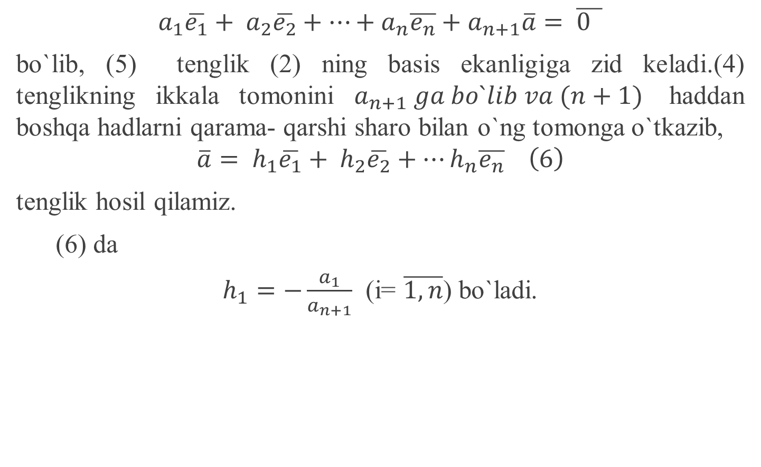
$$a_{1}\overline{e_{1}}+ a_{2}\overline{e_{2}}+…+a_{n}\overline{e_{n}}+a_{n+1}\overline{a}= \overline{0 }$$
bo`lib, (5) tenglik (2) ning basis ekanligiga zid keladi.(4) tenglikning ikkala tomonini $a_{n+1} ga bo`lib va (n+1)$ haddan boshqa hadlarni qarama- qarshi sharo bilan o`ng tomonga o`tkazib,
$$\overline{a}= h_{1}\overline{e_{1}}+ h_{2}\overline{e_{2}}+…h_{n}\overline{e_{n}} \left(6\right)$$
tenglik hosil qilamiz.
(6) da
$h_{1}=−\frac{a_{1}}{a_{n+1}}$ (i= $\overline{1,n}$) bo`ladi.

Slide 7
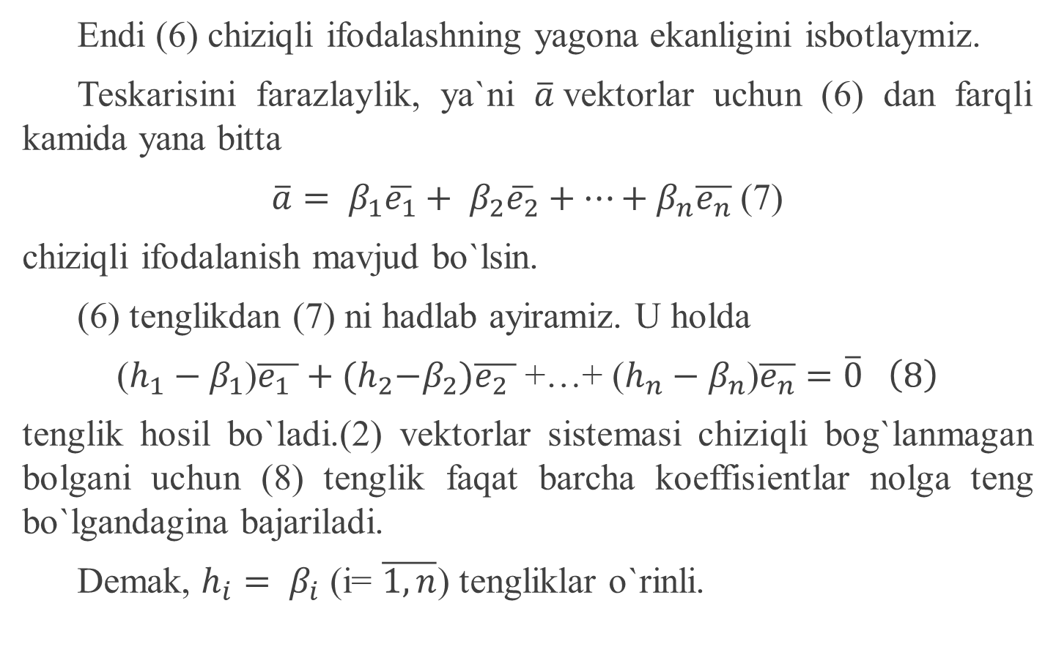
Endi (6) chiziqli ifodalashning yagona ekanligini isbotlaymiz.
Teskarisini farazlaylik, ya`ni $\overline{a}$vektorlar uchun (6) dan farqli kamida yana bitta
$\overline{a}= β_{1}\overline{e_{1}}+ β_{2}\overline{e_{2}}+…+β_{n}\overline{e_{n}}$ (7)
chiziqli ifodalanish mavjud bo`lsin.
(6) tenglikdan (7) ni hadlab ayiramiz. U holda
($h_{1}−β_{1}$)$\overline{e_{1} }+(h_{2}{−β}_{2})\overline{e_{2} }$ +…+ ($h_{n}−β_{n}$)$\overline{e_{n}}=\overline{0} \left(8\right)$
tenglik hosil bo`ladi.(2) vektorlar sistemasi chiziqli bog`lanmagan bolgani uchun (8) tenglik faqat barcha koeffisientlar nolga teng bo`lgandagina bajariladi.
Demak, $h_{i}= β_{i}$ (i= $\overline{1,n}$) tengliklar o`rinli.

